Slide 1
Ministério do Turismo
2014

Slide 2
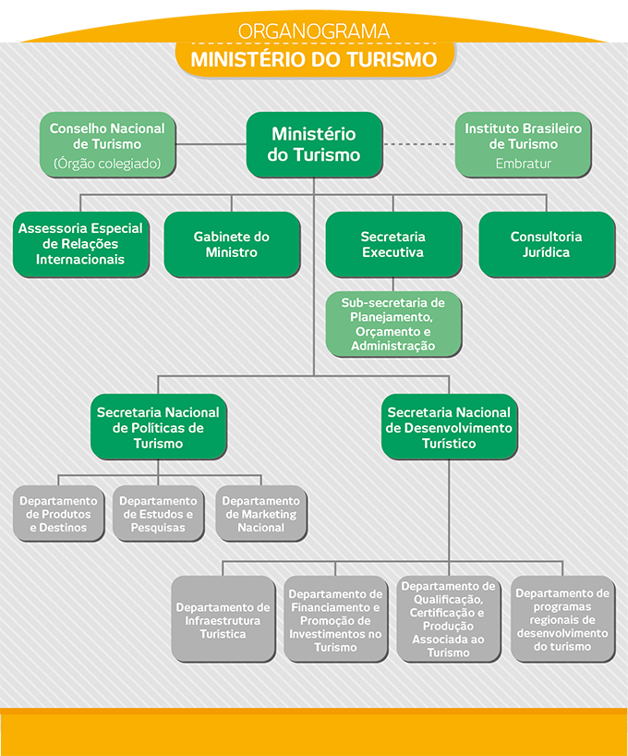

Slide 3
Missão
Desenvolver o turismo como uma atividade econômica sustentável, com papel relevante na geração de empregos e divisas, proporcionando a inclusão social. O Ministério do Turismo inova na condução de políticas públicas com um modelo de gestão descentralizado, orientado pelo pensamento estratégico. Em sua estrutura organizacional está a Secretaria Nacional de Políticas do Turismo, que assume o papel de executar a política nacional para o setor, orientada pelas diretrizes do Conselho Nacional do Turismo. Além disso, é responsável pela promoção interna e zela pela qualidade da prestação do serviço turístico brasileiro.

Slide 4
Para subsidiar a formulação dos planos, programas e ações destinados ao fortalecimento do turismo nacional há Secretaria Nacional de Programas de Desenvolvimento do Turismo. O órgão possui atribuição de promover o desenvolvimento da infraestrutura e a melhoria da qualidade dos serviços prestados. A Embratur (Instituto Brasileiro de Turismo), criada em 18 de novembro de 1966 como Empresa Brasileira de Turismo, tinha o objetivo de fomentar a atividade turística ao viabilizar condições para a geração de emprego, renda e desenvolvimento em todo o país. Desde janeiro de 2003, com a instituição do Ministério do Turismo, a atuação da Embratur concentra-se na promoção, no marketing e no apoio à comercialização dos produtos, serviços e destinos turísticos brasileiros no exterior.

Slide 5
Secretaria Nacional de Políticas de Turismo
A Secretaria Nacional de Políticas de Turismo auxilia na formulação, na elaboração e no monitoramento da Política Nacional de Turismo, de acordo com as diretrizes propostas e os subsídios fornecidos pelo Conselho Nacional de Turismo. Além de monitorar e avaliar a execução dessa política, implementa o modelo de gestão descentralizada do turismo nas suas dimensões gerencial e territorial, alinhando as ações do Ministério do Turismo (MTur) com o Conselho Nacional de Turismo (CNT), o Fórum Nacional dos Secretários e Dirigentes Estaduais de Turismo (FORNATUR) e os Fóruns/Conselhos Estaduais de Turismo nas 27 Unidades da Federação.

Slide 6
Coordenação-Geral de Proteção à Infância
Coordenação-Geral de Gestão e Planejamento
Coordenação-Geral de Análise de Projetos
Coordenação-Geral de Monitoramento, Fiscalização e Avaliação de Convênios
Departamento de Estudos e Pesquisas
Departamento de Produtos e Destinos
Departamento de Marketing Nacional

Slide 7
Secretaria Nacional de Programas de Desenvolvimento do Turismo
A Secretaria Nacional de Programas de Desenvolvimento do Turismo subsidia a formulação dos planos, programas e ações destinados ao desenvolvimento e ao fortalecimento do turismo nacional. Também estabelece e acompanha os programas de desenvolvimento regional de turismo e a promoção do apoio técnico, institucional e financeiro necessário ao fortalecimento da execução e da participação dos Estados, do Distrito Federal e dos municípios nesses programas.

Slide 8
Departamento de Programas Regionais de Desenvolvimento do Turismo
Departamento de Infraestrutura Turística
Departamento de Financiamento e Promoção de Investimentos no Turismo
Departamento de Qualificação e Certificação de Produção Associada ao Turismo

Slide 9
EMBRATUR
A Embratur é a autarquia especial do Ministério do Turismo responsável pela execução da Política Nacional de Turismo no que diz respeito a promoção, marketing e apoio à comercialização dos destinos, serviços e produtos turísticos brasileiros no mercado internacional.
Trabalha pela geração de desenvolvimento social e econômico para o País, por meio da ampliação do fluxo turístico internacional nos destinos nacionais. Para tanto, tem o ‘Plano Aquarela como orientador de seus programas de ação.

Slide 10
Diretoria de Administração e Finanças
Diretoria de Mercados Internacionais
Diretoria de Produtos e Destinos
Diretoria de Marketing
Assessoria de Comunicação

Slide 11
Programas E Ações
Conhecer o turista, mercado e território
Estimular o desenvolvimento sustentável da atividade turística
Estruturar os destinos turísticos
Regular, fomentar e qualificar os serviços turísticos
Programa Turismo Sustentável e Infância
Fortalecer a gestão descentralizada, parcerias e participação social
Promover os produtos turísticos
Pronatec Turismo

